Slide 1
Введение в прикладной ИИ
Семинар 1. Вводный

Slide 2
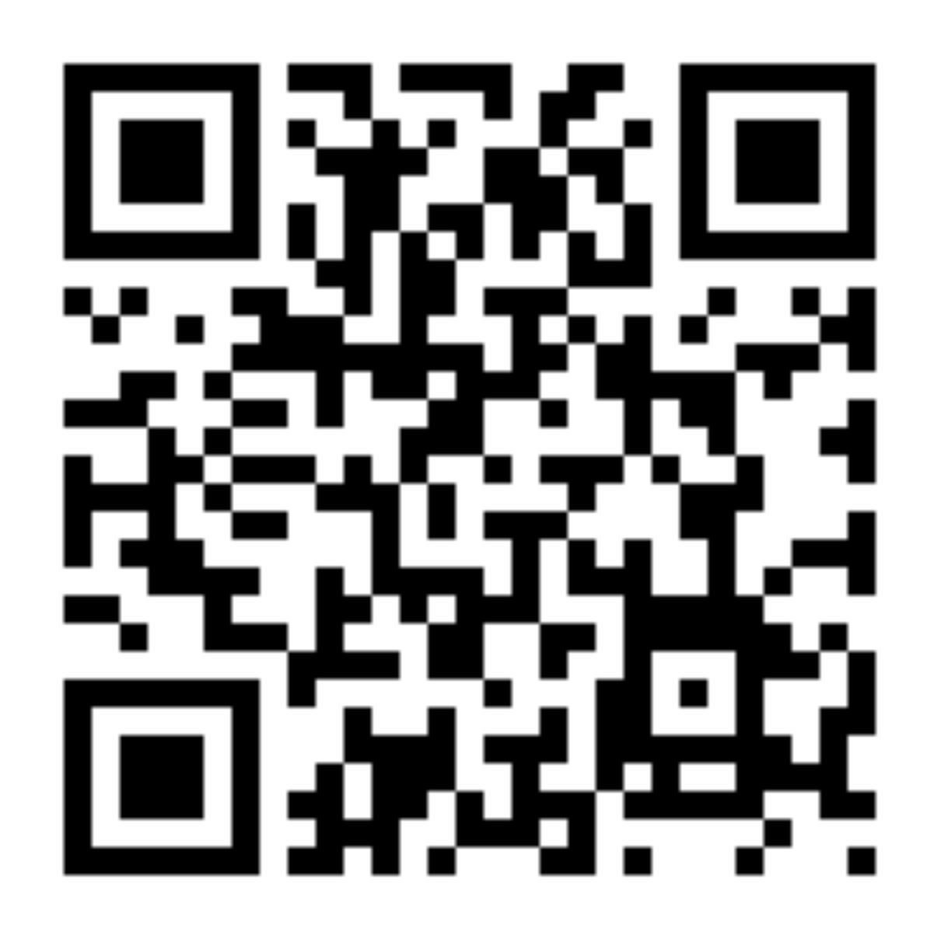
Кто здесь?
Контакты
Шубкин Александр Андреевич
Магистрант 1 курс, кафедра АСУ
Пишу код на ноутбуке (на английском) за деньги

Slide 3
Из чего будет состоять курс
Будет 5 лабораторных работ
Изучим (базово):
Питон
Нейронные сети
Машинное обучение
Глубокое обучение

Slide 4
По стеку курса
Писать код будем на Python 3
В качестве «среды для разработки» используем Jupyter Notebook / Colab
Узнаем такие библиотеки, как scikit-learn, numpy, pandas, pytorch и пр.

Slide 5
Зачем вообще нам нужен ИИ
Технологии на основе ИИ помогают повысить эффективность и производительность труда за счет автоматизации процессов и задач, которые раньше выполнялись людьми. ИИ также умеет интерпретировать объемы данных, которые не под силу интерпретировать человеку. Это умение может приносить существенные преимущества для бизнеса [1].
Если кратко:
Автоматизируем производство
Повышаем показатели бизнеса

Slide 6
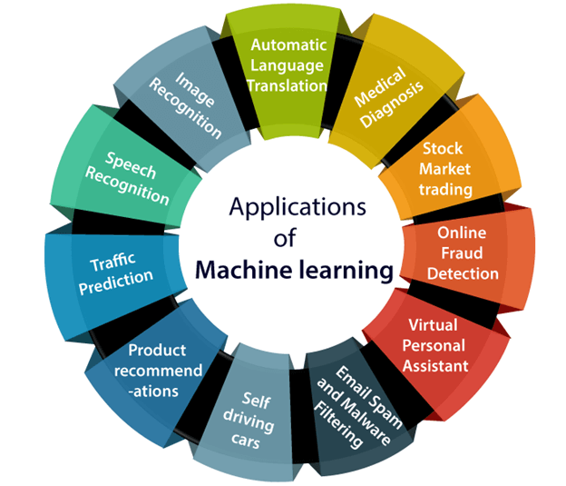
Где сейчас применяется ML/DL
Универсальный ответ:
везде, где есть данные
Так как данные есть практически везде, то и ML/DL применяется практически везде

Slide 7
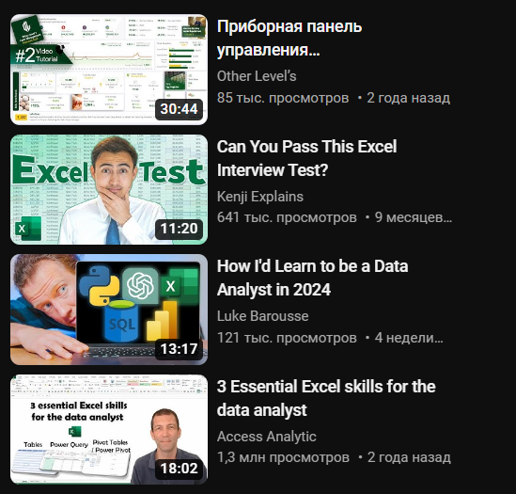
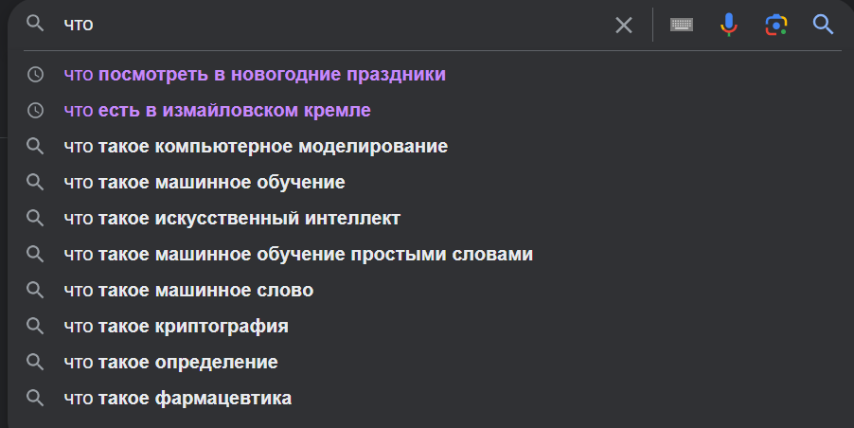
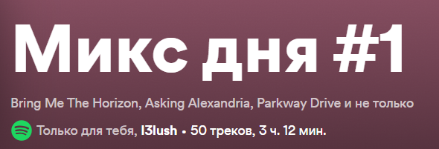
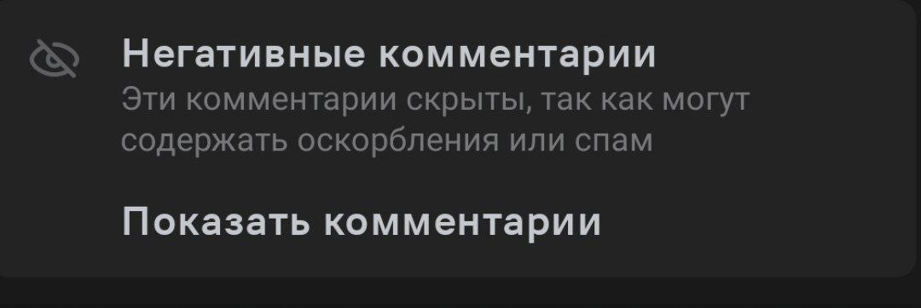
Примеры из жизни

